Slide 1
Centre européen pour les langues vivantes du Conseil de l’Europe
Vers un Cadre européen commun pour les
enseignants de langues (2016-2019)
Towards a Common European Framework
for Language Teachers (2016-2019)

Slide 2
Quel est l‘objectif du projet ?
Les compétences des enseignants pour l’enseignement d’une langue ou pour la prise en compte des langues dans l’éducation jouent un rôle crucial pour la qualité et l’efficacité de l’éducation.
Plusieurs projets antérieurs ont élaboré des cadres et fourni des descriptions d’un grand nombre de ces compétences.

Slide 3
Quel est l‘objectif du projet ?
Il n’existe cependant encore aucune vue d’ensemble de ces cadres et de leurs utilisations potentielles, ni aucun cadre qui prenne en compte l’ensemble des aspects relatifs aux langues dans l’enseignement.
Le présent projet s’efforce de combler ces lacunes.

Slide 4
Membres de l‘équipe de projet
http://www.ecml.at/ECML-Programme/Programme2016-2019/TowardsaCommonEuropeanFrameworkofReferenceforLanguageTeachers/CEFR-team/tabid/1876/language/fr-FR/Default.aspx

Slide 5
‘Produits’ envisagés pour le projet
Un guide d’utilisation des cadres existants pour la formation en langue et au-delà
Des exemples pratiques d’utilisation des outils existants
La poursuite du développement, du pilotage et de la validation empirique d’outils existants
Un inventaire de compétences-clefs pour l’enseignement des langues
Une étude de la réalité du besoin d’un Cadre européen commun pour les enseignants de langues et de sa faisabilité

Slide 6
A. LA PROPOSITION D’UN GUIDE D’UTILISATION DES CADRES POUR LA COMPETENCE DES ENSEIGNANTS
Première étape du projet :
Passer en revue les cadres existants pour les enseignants de langues et les enseignants de façon générale
Produire un catalogue ou inventaire de ceux-ci
Préparer un guide des cadres pour la formation et le développement des compétences des enseignants de langues

Slide 7
Objets de l’analyse
Cadres et instruments concernant les compétences en oeuvre dans l’enseignement des langues :
  en général
  de façon spécialisée (éducateurs/trices en pré-élémentaire, EMILE, etc.)
Cadres pour enseignants d’une matière/de toutes les matières (par ex. ceux en usage en Australie, Finlande, France, Allemagne, Royaume-Uni).
Autres documents appropriés, par ex. du Conseil de l’Europe, de la Commission européenne, de l’OCDE, de l’UNESCO

Slide 8
Où en sommes-nous ?
Le groupe de projet a recherché et listé :
  28 cadres et instruments de différents pays pour enseignants de langues
  12 autres cadres pour les enseignants de toutes les disciplines
  18 autres documents sur le thème de la formation des enseignants et des compétences en oeuvre dans l’enseignement
Beaucoup ont déjà été analysés et évalués
Le travail sur la forme et le contenu possible du site Web pour le Guide a commencé.

Slide 9
B. ETUDES DE CAS SUR L‘UTILISATION D‘INSTRUMENTS
Exemples concrets d‘utilisation de certains intruments dans les pratiques, par ex. pour la formation des enseignants, pour le développement des compétences professionnelles ou lors de projets de recherches-actions, etc.

Slide 10
C. PILOTAGE ET POURSUITE DU DÉVELOPPEMENT D‘INSTRUMENTS SELECTIONNÉS
Profils de compétences en langues pour les enseignants
CARAP/FREPA et REFDIC: compétences / ressources pour les enseignants de langues
Grille de compétences EPG ou/et le Cadre d‘Eaquals

Slide 11
D. VUE D‘ENSEMBLE DES COMPETENCES-CLEFS
Quelles sont les compétences-clefs et qualités nécessaires à tous les enseignants, et à ceux travaillant dans des contextes spécifiques ?
  Enseignement des langues étrangères
  EMILE et enseignement d‘une matière
  Formation en langue(s) des migrants
  Langue des signes
Quels types d‘expériences et d‘apprentissages professionnels peuvent contribuer au développement de ces compétences et qualités ?

Slide 12
E. ETUDE DE FAISABILITÉ
Avons-nous besoin d‘un Cadre européen commun pour les enseignants de langues ?
Si oui :
Quel devrait être son contenu ?
Quelles devraient être les modalités de développement ?
Quelle devrait être sa forme ?
…

Slide 13
Rejoindre le réseau de consultation
Seriez-vous intéressé(e) par une contribution à ce travail en fournissant du feedback, en participant au pilotage, etc. ?
Si oui, merci de contacter le coordinateur ou l’un des membres de l’équipe.

Slide 14
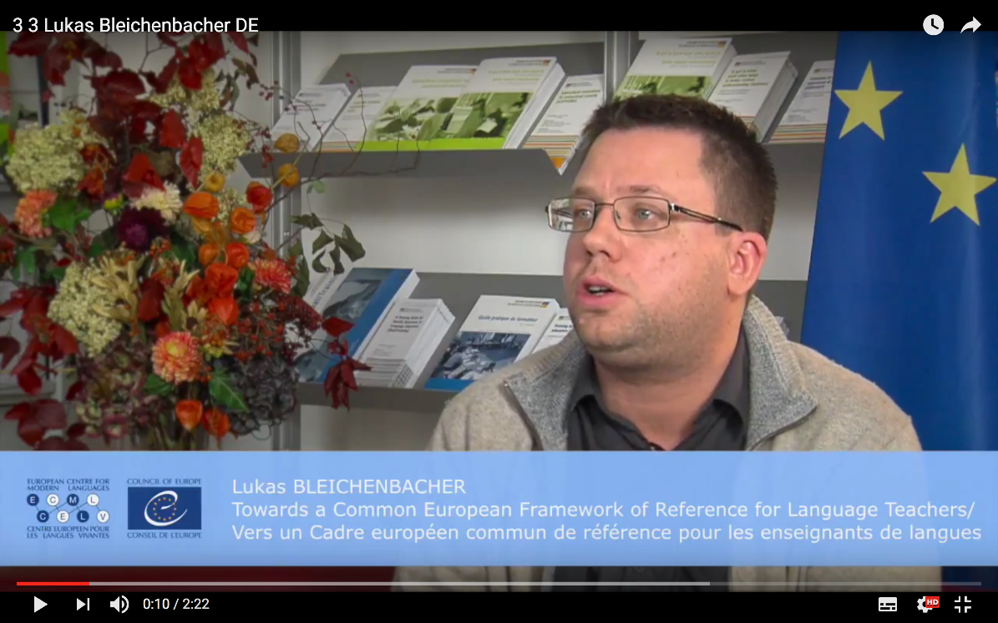
Regardez la vidéo du projet sur Youtube
In English
En français
Auf Deutsch

